Slide 1


199 НАВЧАЛЬНИЙ ЦЕНТР ДЕСАНТНО-ШТУРМОВИХ ВІЙСЬК ЗБРОЙНИХ СИЛ УКРАЇНИ
ПРЕЗЕНТАЦІЯ
з підготовки зі зв’язку та комунікації
На тему 3:“Засоби радіозв’язку .”
Заняття 1: “Засоби радіозв’язку, які використовуються в підрозділах Збройних Сил України. Призначення, тактико-технічні характеристики та їх можливості .”

Slide 2

МЕТА ЗАНЯТТЯ
2
МЕТА: Довести до особового складу ТТХ радіостанцій Motorola DP4800 (DP4400), DM4600 та їх модифікацій. Їх призначення. Призначення елементів управління радіостанціями, порядок ввімкнення радіостанції, їх розблокування. Перехід по каналах та зонах. Види АКБ, варіанти заряджання їх від різних джерел живлення. Види антен, способи їх розгортання та можливі дальності роботи на них. Варіанти розміщення радіостанцій на екіпіровці. Інші види радіостанцій, відмінності їх від Motorola. Типові помилки експлуатації радіостанцій Motorola, що виводять їх з ладу. Правила ведення радіообміну, передача інформації по засобах зв’язку.

Slide 3
НАВЧАЛЬНІ ПИТАННЯ
3
Питання 1: Правила користування засобами зв’язку.
Питання 2: Тактико-технічні характеристики радіостанцій Motorola.
Питання 3: “Види, призначення та застосування антен виносного типу”.
Питання 4: “Правила ведення переговорів”.

Slide 4
НАВЧАЛЬНЕ ПИТАННЯ 1. “Правила користування засобами зв’язку.”
7
1. Радіозв’язок між військовими радіостанціями здійснюється за єдиним для всіх ланок управління Збройних Сил України правилами радіозв’язку.
2. Режим роботи радіостанції визначається штабом, який організовує радіозв’язок.
3. Передача по радіоканалах повідомлень і ведення переговорів називаються радіообміном.
4. Службовий радіообмін на цифрових засобах захищеного радіозв’язку ведеться на мінімальних потужностях та із застосуванням вузько направлених антен.
- Службовий радіообмін на аналогових радіозасобах ведеться із застосуванням установлених таблиць та за допомогою дозволених кодових скорочень (радіокодів) або кодових виразів.

Slide 5
НАВЧАЛЬНЕ ПИТАННЯ 2. “Тактико-технічні характеристики радіостанцій Motorola.”
10
ОСНОВНІ ХАРАКТЕРИСТИКИ DP 4800
Кількість каналів | 1000
Вихідна потужність (висока / низька), Вт, з можливістю перемикання вручну | 5 / 1
Крок частотної сітки в цифровому режимі, кГц | 12,5/20/25
Чутливість приймача (при BER = 3%), мкВ | 0,3
Потужність аудіо виходу, мВт | 500
Живлення, В | 7,5
Акумулятор, мАгод | NiMH, 1400
Час неперервної роботи (при співвіднощенні часу передача/прийом/очікування, %, 5/5/90), год | аналог– 7/цифра– 10
Робоча температура, °C | -30 °C…+60
Розміри, мм | 131,5х63,5х35,2
Вага, г | 390
Захист від пилу та вологи відповідно стандарту IP57, захист від занурення у воду на глибину до 1 м, ударостійкість

Slide 6
НАВЧАЛЬНЕ ПИТАННЯ 2. “Тактико-технічні характеристики радіостанцій Motorola.”
11
ОСНОВНІ ХАРАКТЕРИСТИКИ DM4600
Кількість каналів | 1000
Вихідна потужність (висока / низька), Вт | не більше 54 / не менше 20
Живлення, АКБ | 13,8 В
Споживання струму, А | 11 А
Рознесення каналів, кГц | 12,5/20/25
Габарити, мм | 53,3x175,3x205,7
Вага, кг | 1,8

Slide 7
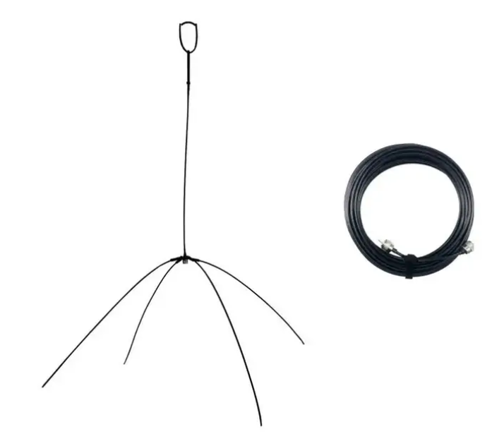
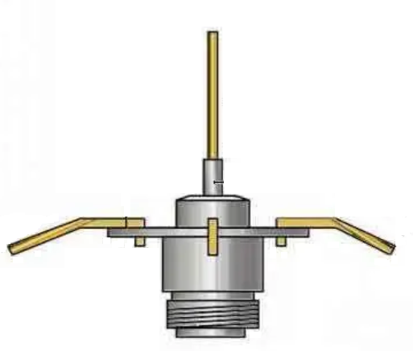
НАВЧАЛЬНЕ ПИТАННЯ 3. “Види, призначення та застосування антен виносного типу”
13
Рисунок з’єднання антенного виходу та готовий виріб
Антена павук виготовляється з п’яти відрізків металевого троса діаметром 3-5 мм довжиною 47 см, антенного виходу та ізолюючого матеріалу. Вертикальний відрізок з’єднується з центральним контактом, а бокові чотири відрізки з корпусом антенного роз’єма під кутом 90 градусів один відносно одного. Всі місця з’єднань надійно ізолюються для захисту від впливу навколишнього середовища. Для підключення антени до радіостанції застосовується антенний кабель з відповідними роз’ємами.

Slide 8
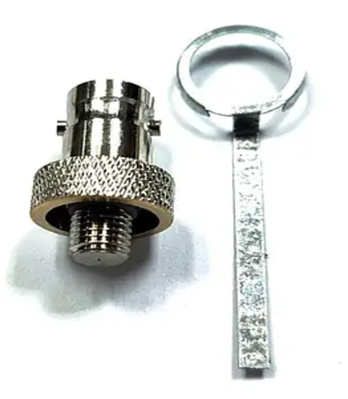
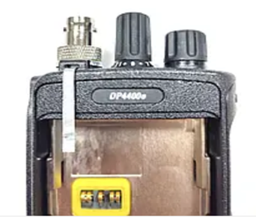
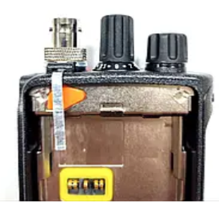
НАВЧАЛЬНЕ ПИТАННЯ 3. “Види, призначення та застосування антен виносного типу”
14
Варіанти підключення виносної антени до радіостанції
перехідник на BNC
установка перехідника на радіостанцію

Slide 9
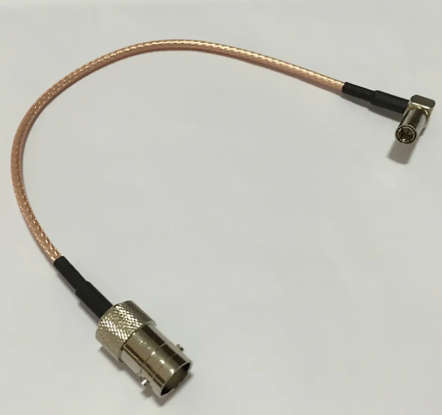
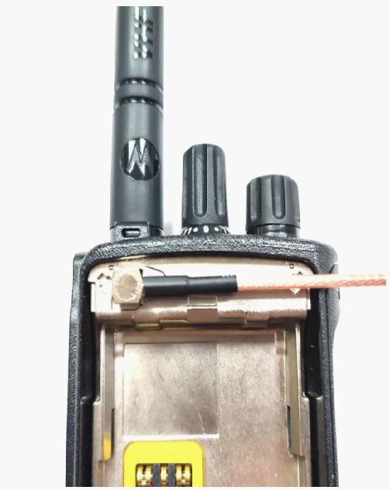
НАВЧАЛЬНЕ ПИТАННЯ 3. “Види, призначення та застосування антен виносного типу”
15
Кабель EATAD3131 та його установка в роз’єм радіостанції

Slide 10
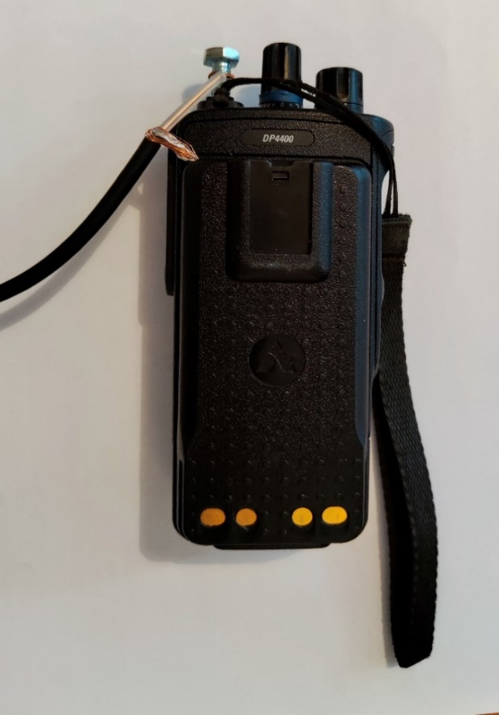
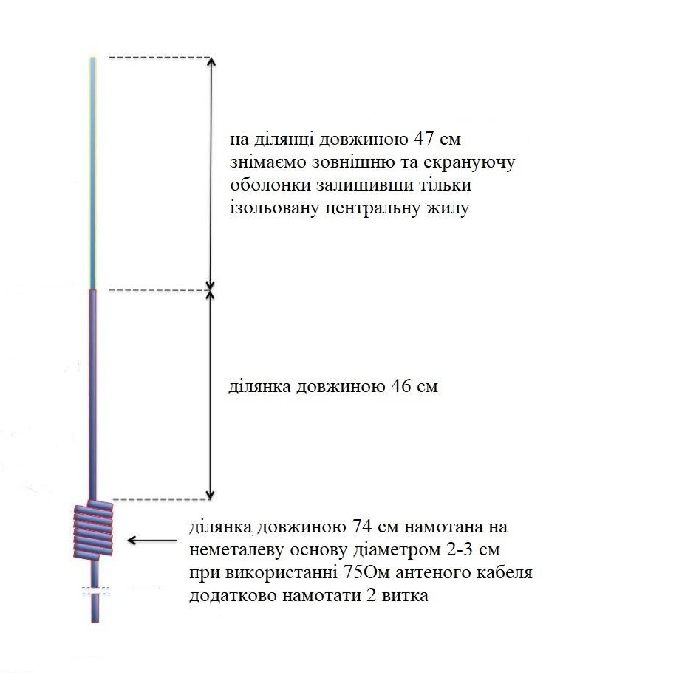
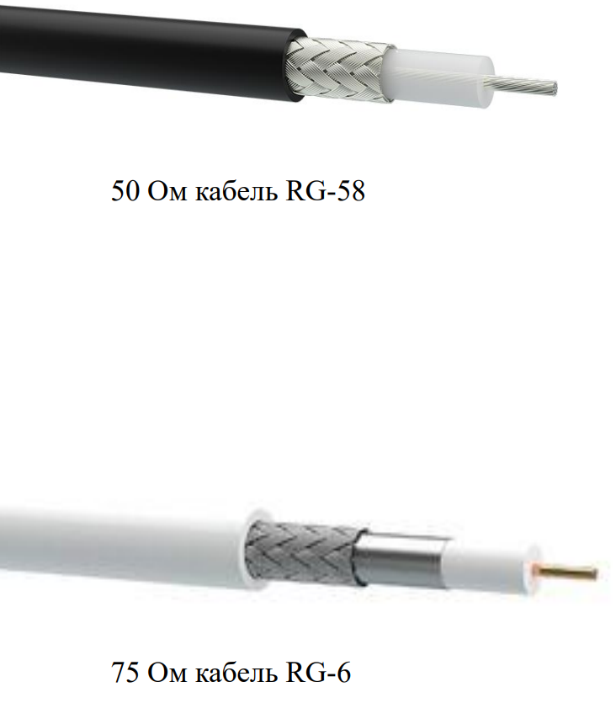
НАВЧАЛЬНЕ ПИТАННЯ 3. “Види, призначення та застосування антен виносного типу”
16
Самостійне виготовлення так званої Флет антени з коаксильного кабеля
Для виготовлення і підключення антени флет знадобиться коаксильний кабель та болт на шість. Рекомендовано використовувати 50 Ом кабель RG-58, можливе використання 75 Ом антенний кабель RG-6 який можна знайти майже в кожному домі.

Slide 11
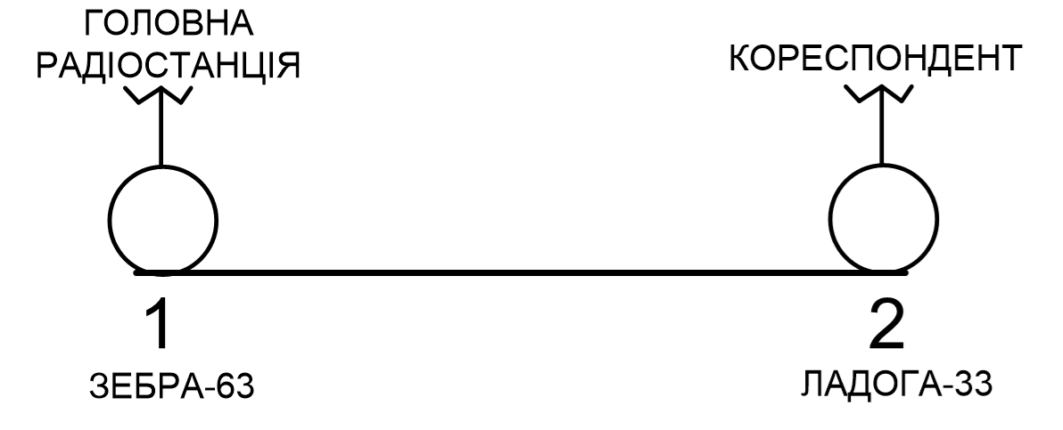
НАВЧАЛЬНЕ ПИТАННЯ 4. “Правила ведення переговорів”
17
УСТАНОВЛЕННЯ ЗВ’ЯЗКУ В РАДІОНАПРЯМКУ
Приклад:
Виклик: Ладога 33, я Зебра 63, прийом.
Відповідь: Зебра 63, я Ладога 33, прийом.
Підтвердження: Я Зебра 63, прийнято, прийом.
У радіонапрямку при хорошій чутності повторний виклик і відповідь на нього може проводитися скорочено позивним своєї радіостанції.
Приклад:
Виклик: Я Зебра 63, прийом.
Відповідь: Я Ладога 33, прийом.
Підтвердження: Прийнято, прийом.

Slide 12
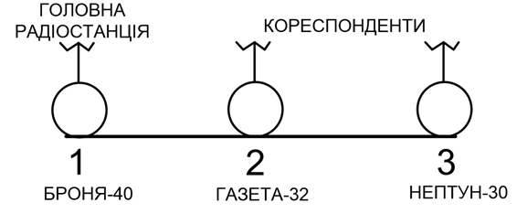
НАВЧАЛЬНЕ ПИТАННЯ 4. “Правила ведення переговорів”
18
УСТАНОВЛЕННЯ ЗВ’ЯЗКУ В РАДІОМЕРЕЖІ
Приклад переговорів для установлення зв’язку в радіомережі з використанням індивідуальних позивних:
Виклик: Газета 32, Нептун 30, я Броня 40, прийом.
Відповідь: Я Газета 32, прийом.
Підтвердження: Я Броня 40, прийнято, прийом.
Відповідь: Я Нептун 30, прийом.
Підтвердження: Я Броня 40, прийнято, прийом.

Slide 13
НАВЧАЛЬНЕ ПИТАННЯ 4. “Правила ведення переговорів”
19
ПЕРЕДАЧА КОМАНД ПО РАДІО
Команди по телефонному радіоканалу передаються без попереднього виклику і отримання згоди на прийом. На прийняту команду негайно дається квитанція з точним повторенням команди або словом: “ЗРОЗУМІВ” (“ПЛЮС”). Про прийом квитанції радіостанція, яка передавала команду, дає підтвердження словом: “ПРИЙНЯТО” (“ПЛЮС”).

Slide 14

199 НАВЧАЛЬНИЙ ЦЕНТР ДЕСАНТНО-ШТУРМОВИХ ВІЙСЬК ЗБРОЙНИХ СИЛ УКРАЇНИ
ДЯКУЮ ЗА УВАГУ!!!

